Slide 1

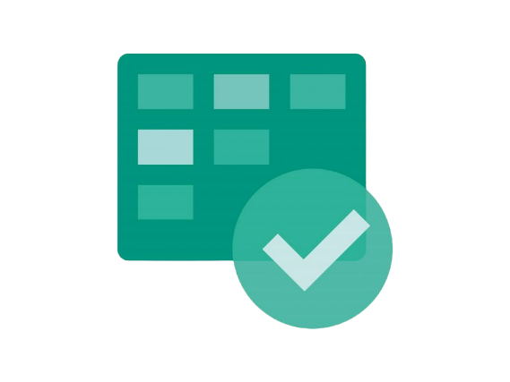

Projeto de Bloco: Desenvolvimento Ágil e DevOps Ferramentas de Planejamento
PÓS-GRADUAÇÃO MIT ENGENHARIA DE SOFTWARE COM .NET
Integrantes:
ALUNO: ALEXANDER SILVA
ALUNO: YURI NASCIMENTO
ALUNO: PEDRO NOVAES
Azure Boards
JIRA

Slide 2

Azure Boards

Slide 3
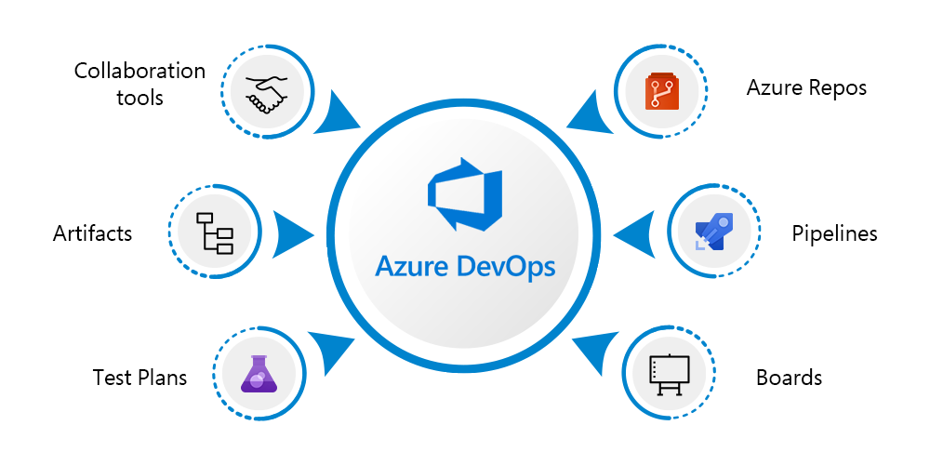
Projeto de Bloco: Desenvolvimento Ágil e DevOps
AZURE BOARDS
Segundo Project Management Institute (PMI), projeto é um conjunto de atividades temporárias realizadas em grupo destinado ao desenvolvimento de produtos ou serviços.
Gestão de projetos é um conjunto de conhecimentos, habilidades, técnicas e ferramentas utilizadas para planejar, executar e monitorar um projeto. É aqui que entra o Azure Boards.
Azure Boards é um serviço do Azure DevOps que nos ajuda no planejamento, gerenciamento, execução e monito-ramento da saúde do nosso projeto.

Slide 4
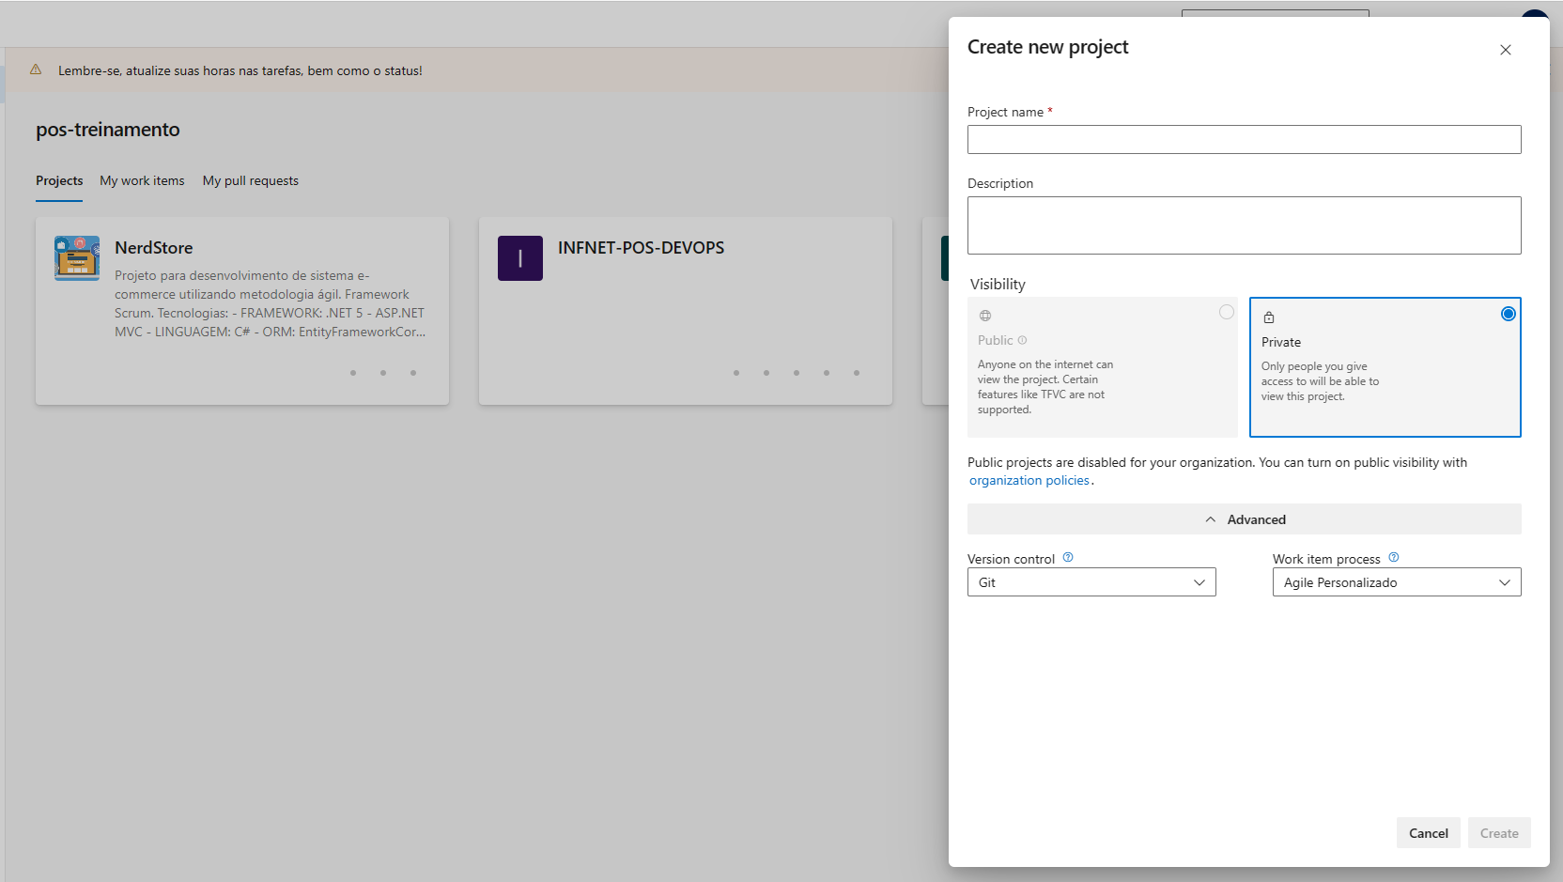
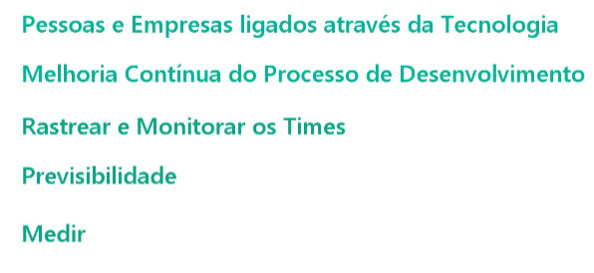
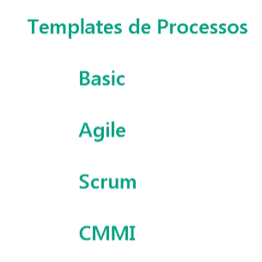
Projeto de Bloco: Desenvolvimento Ágil e DevOps
AZURE BOARDS

Slide 5
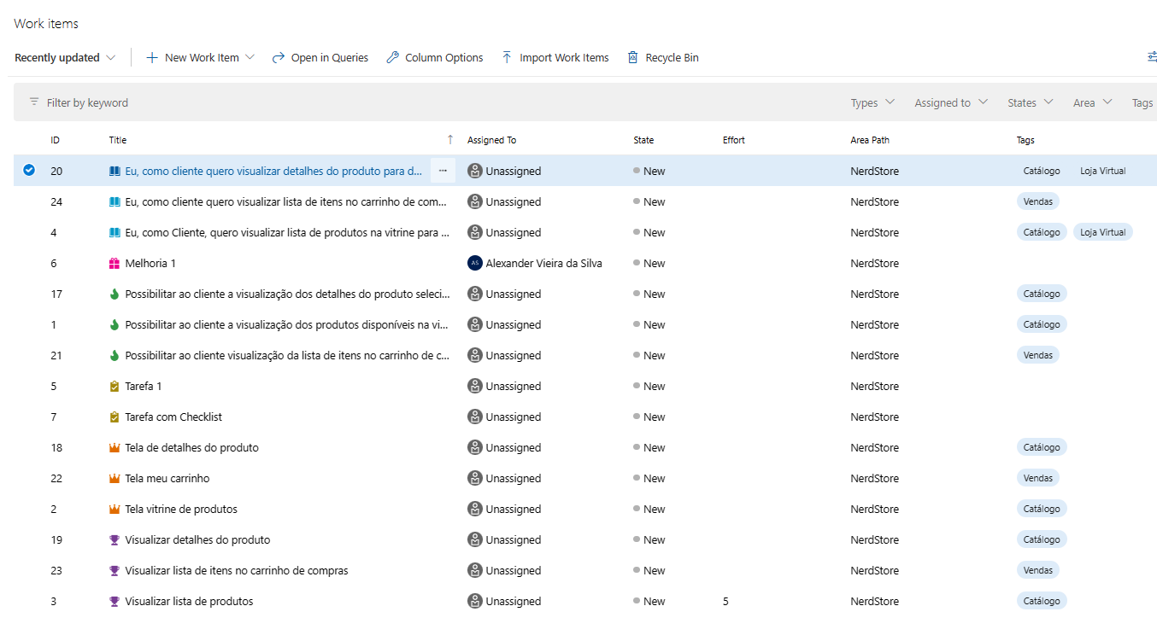
Projeto de Bloco: Desenvolvimento Ágil e DevOps
AZURE BOARDS : WORK ITEMS

Slide 6
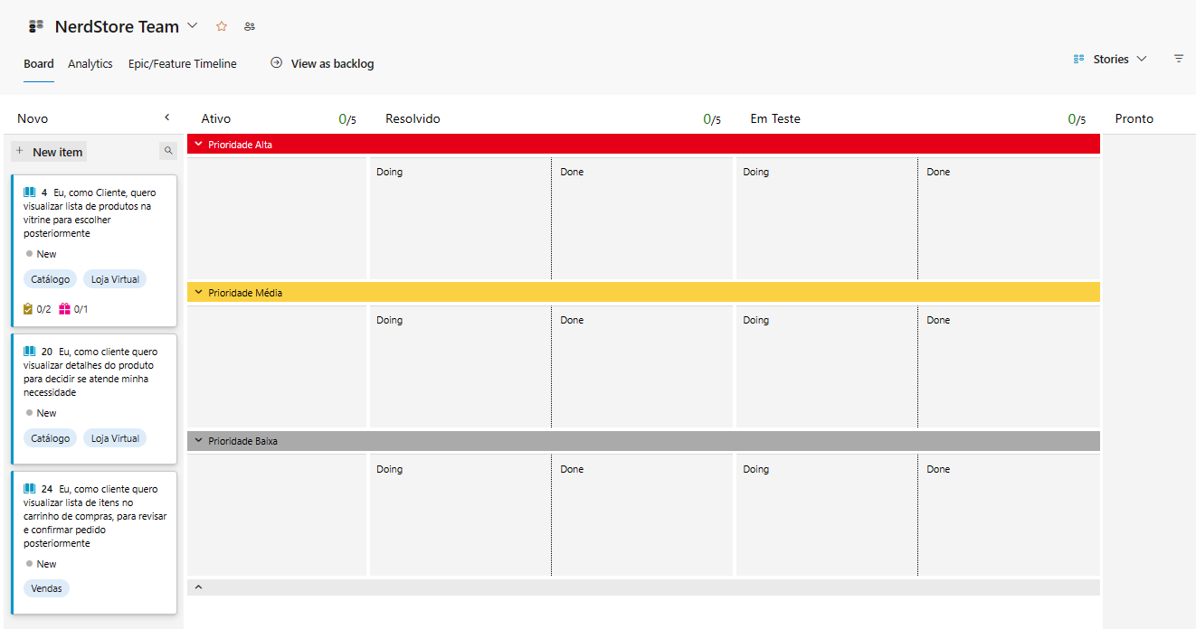
Projeto de Bloco: Desenvolvimento Ágil e DevOps
AZURE BOARDS : BOARD

Slide 7
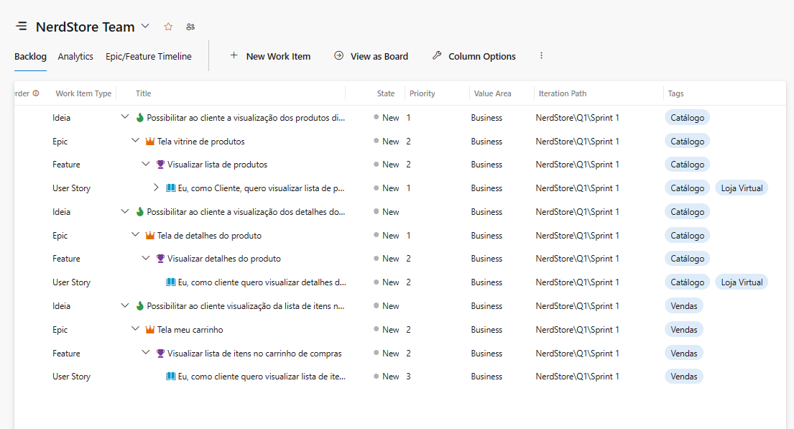
Projeto de Bloco: Desenvolvimento Ágil e DevOps
AZURE BOARDS : BACKLOG DO PRODUTO

Slide 8
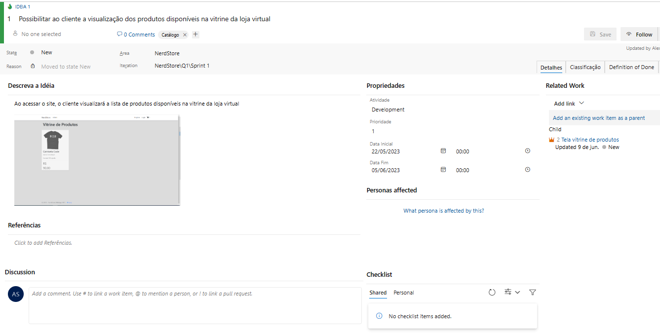
Projeto de Bloco: Desenvolvimento Ágil e DevOps
AZURE BOARDS

Slide 9
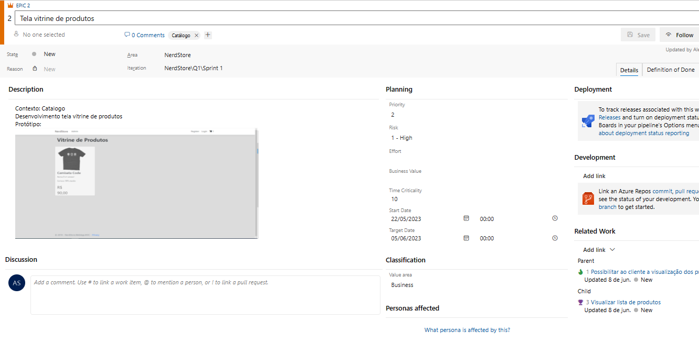
Projeto de Bloco: Desenvolvimento Ágil e DevOps
AZURE BOARDS : EPIC

Slide 10
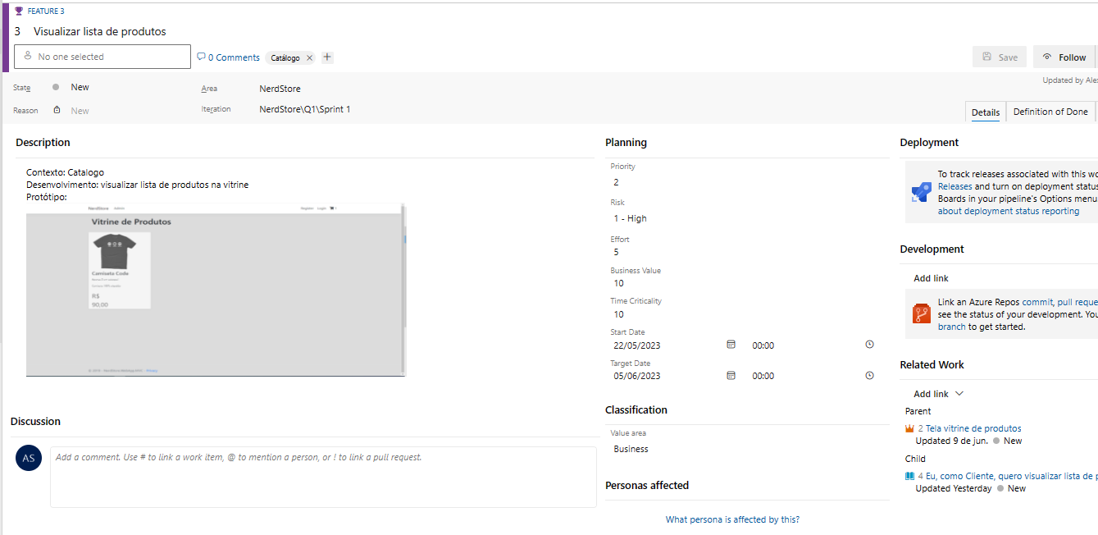
Projeto de Bloco: Desenvolvimento Ágil e DevOps
AZURE BOARDS : FEATURE

Slide 11
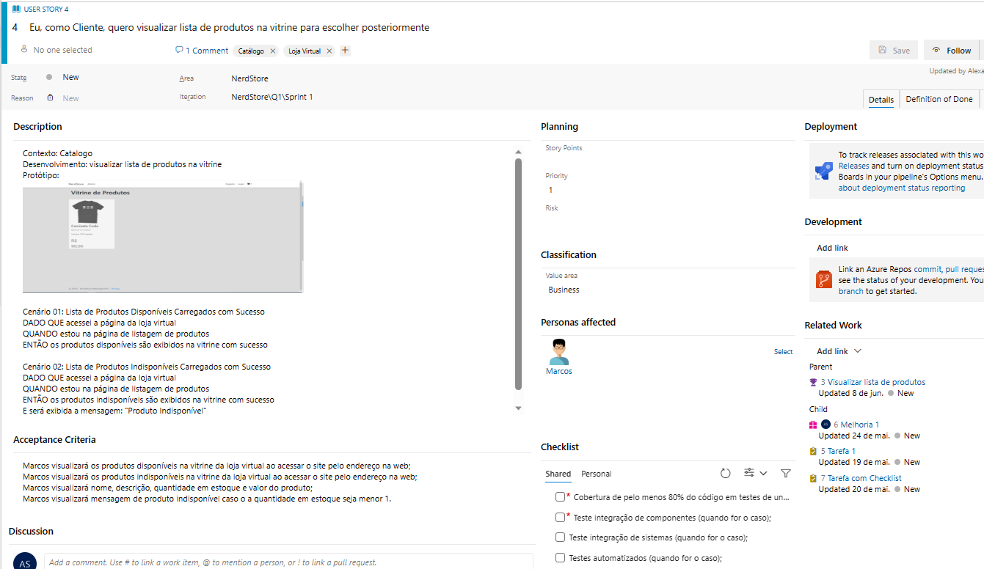
Projeto de Bloco: Desenvolvimento Ágil e DevOps
AZURE BOARDS : USER STORY

Slide 12
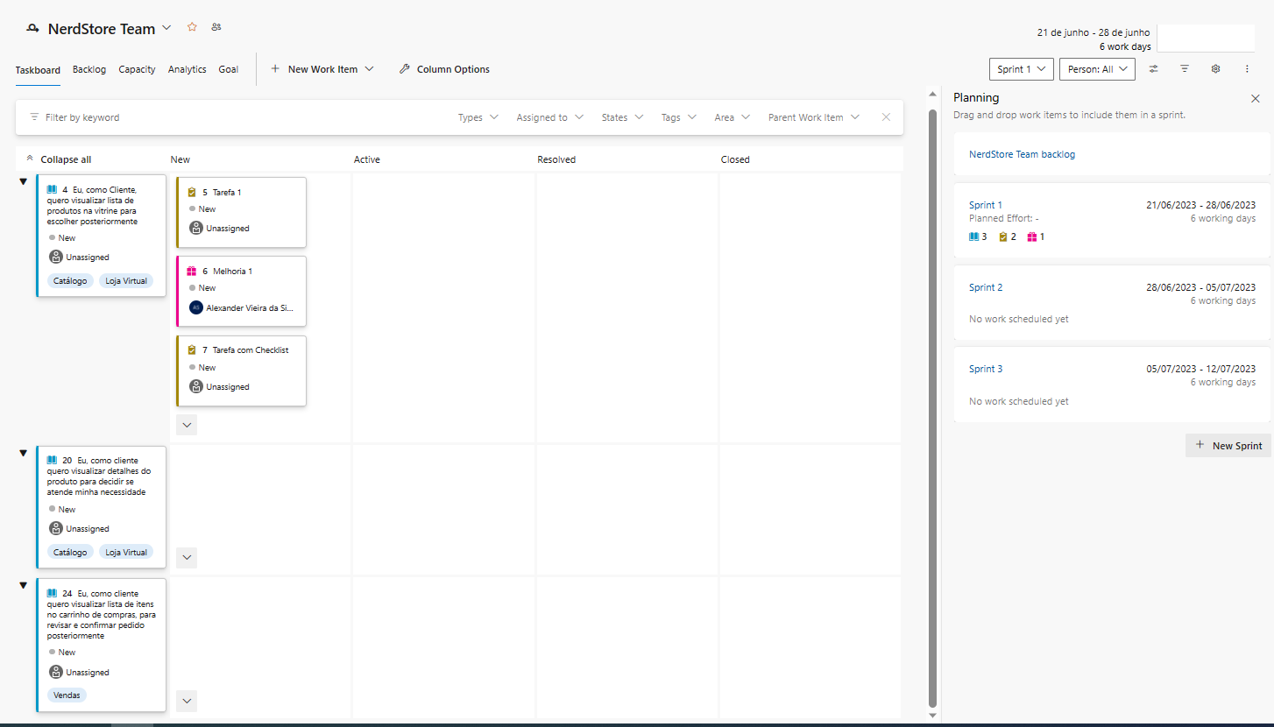
Projeto de Bloco: Desenvolvimento Ágil e DevOps
AZURE BOARDS : TASKBOARD DA SPRINT

Slide 13
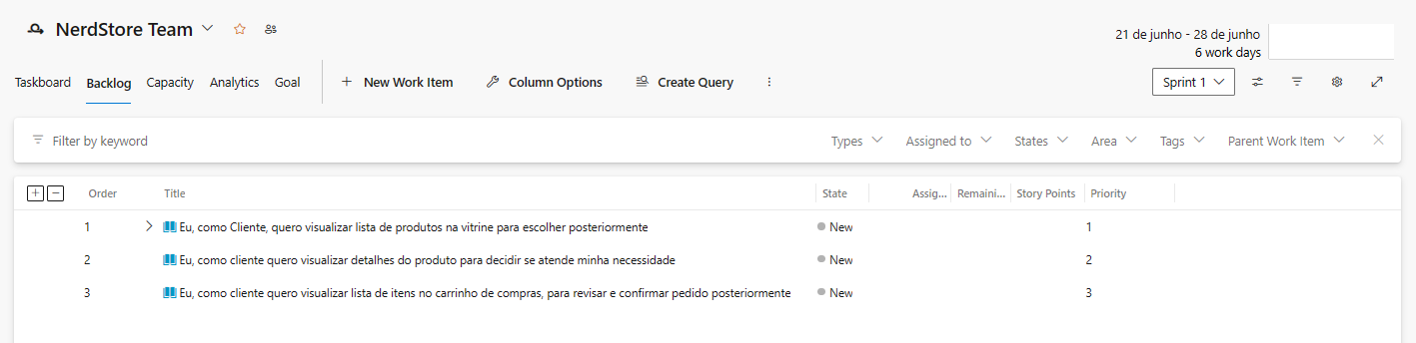
Projeto de Bloco: Desenvolvimento Ágil e DevOps
AZURE BOARDS : BACKOLG DA SPRINT

Slide 14
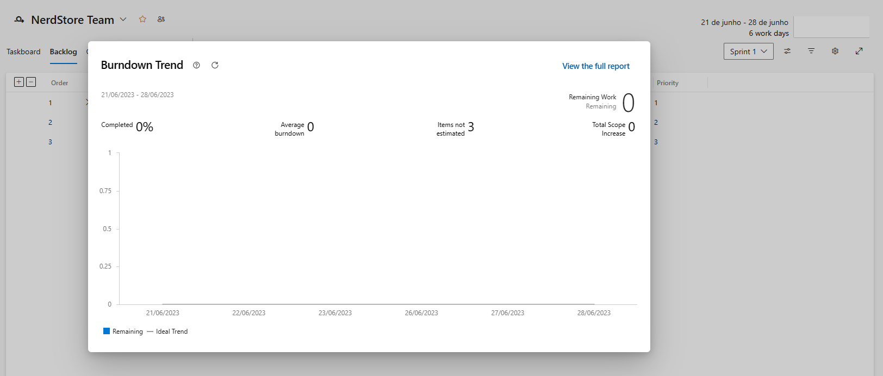
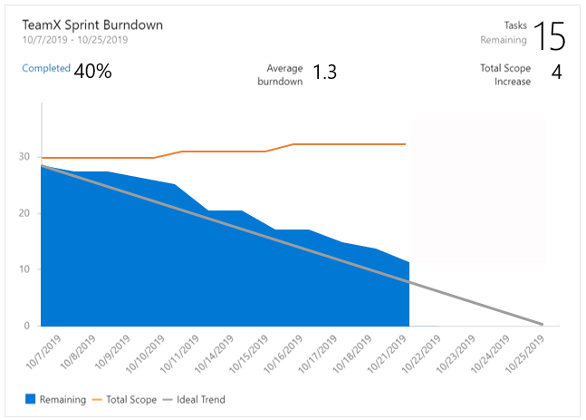
Projeto de Bloco: Desenvolvimento Ágil e DevOps
AZURE BOARDS : BURNDOWN CHAT

Slide 15
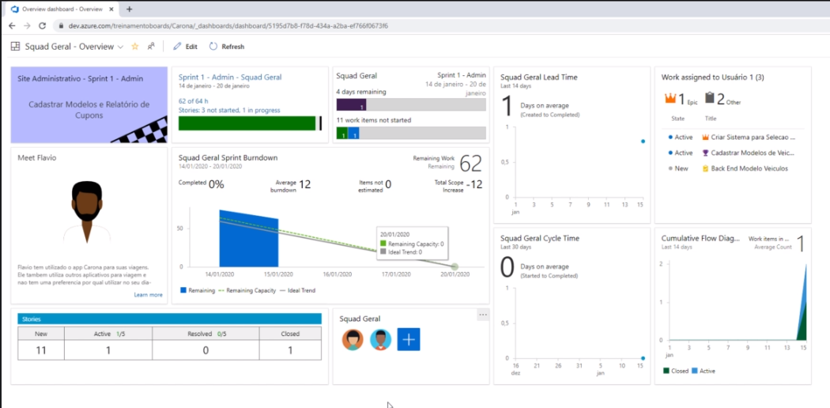
Projeto de Bloco: Desenvolvimento Ágil e DevOps
AZURE BOARDS : DASHBOARDS

Slide 16
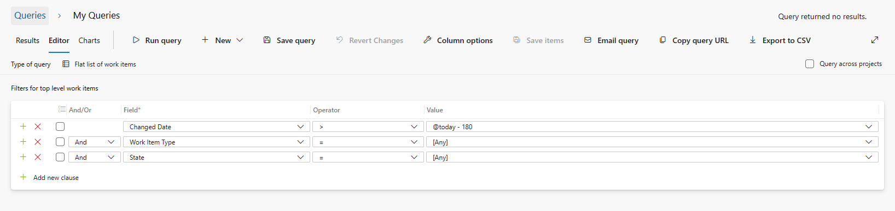
Projeto de Bloco: Desenvolvimento Ágil e DevOps
AZURE BOARDS : QUERIES

Slide 17
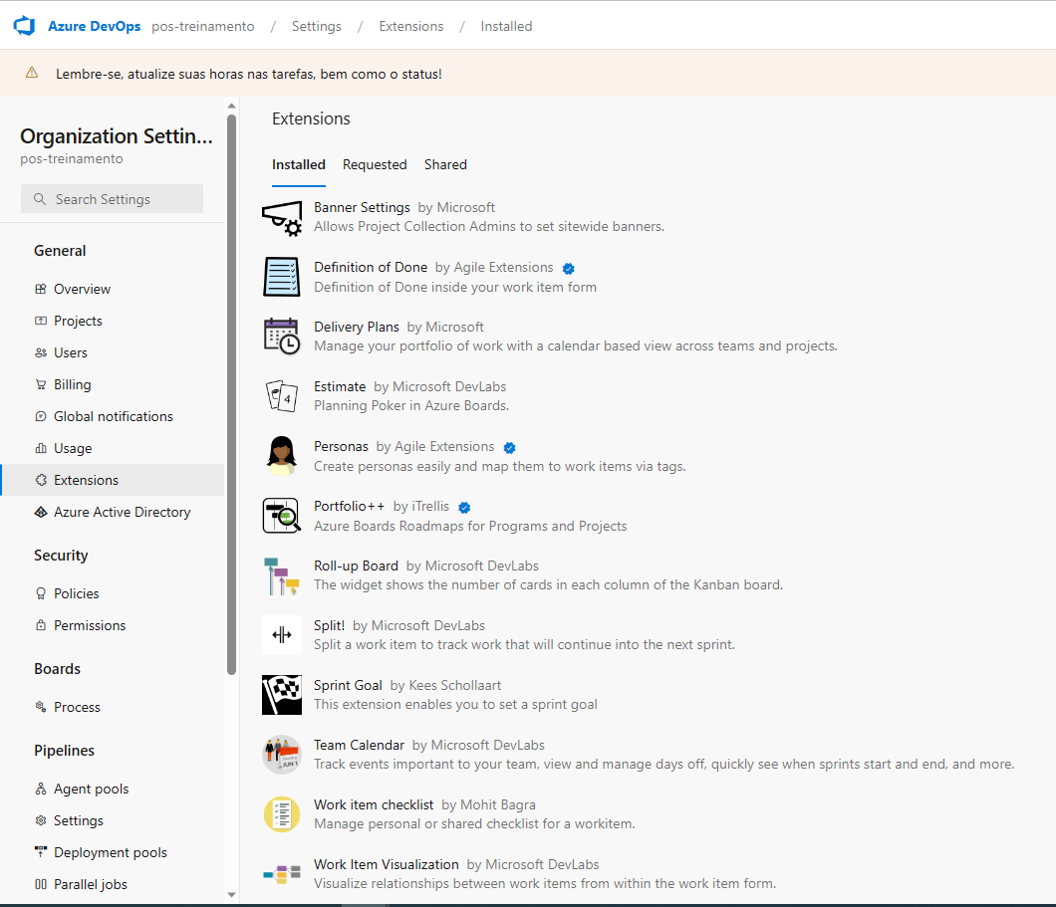
Projeto de Bloco: Desenvolvimento Ágil e DevOps
AZURE BOARDS : EXTENSÕES

Slide 18

JIRA

Slide 19
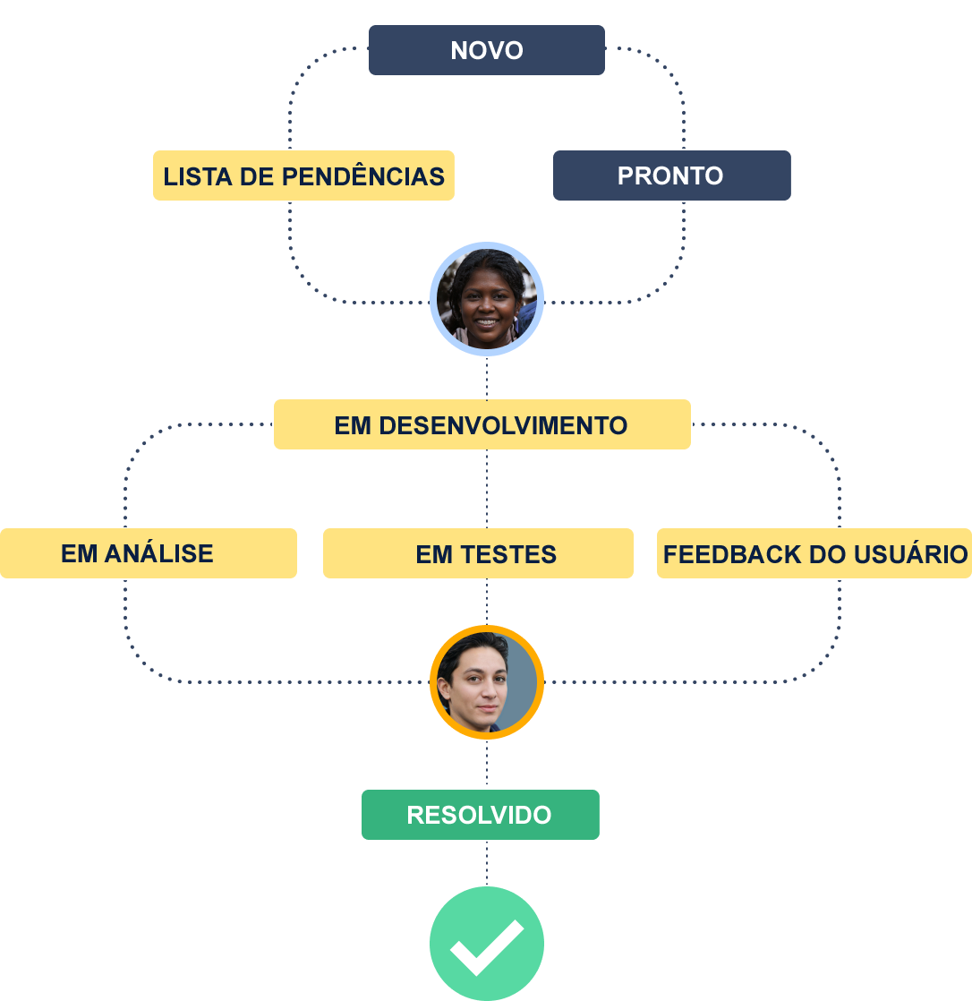
JIRA: Introdução
O Jira Software é a ferramenta nº 1 de gerenciamento ágil de projetos usada pelas equipes para:
Planejar
Monitorar
Lançar
Dar suporte a softwares de alto nível com confiança.

Slide 20

JIRA: Introdução
É amplamente usado por:
Product Managers
Desenvolvedores
Scrum Masters.
Mais de 65.000 empresas em todo o mundo adotaram o Jira pela flexibilidade em oferecer suporte a qualquer tipo de projeto e extensibilidade para trabalhar com milhares de apps e integrações.

Slide 21

JIRA
Criando um Projeto

Slide 22
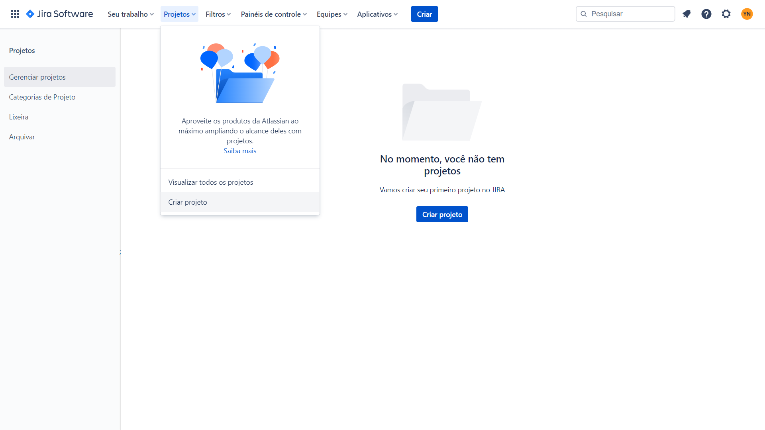
1
2

Slide 23
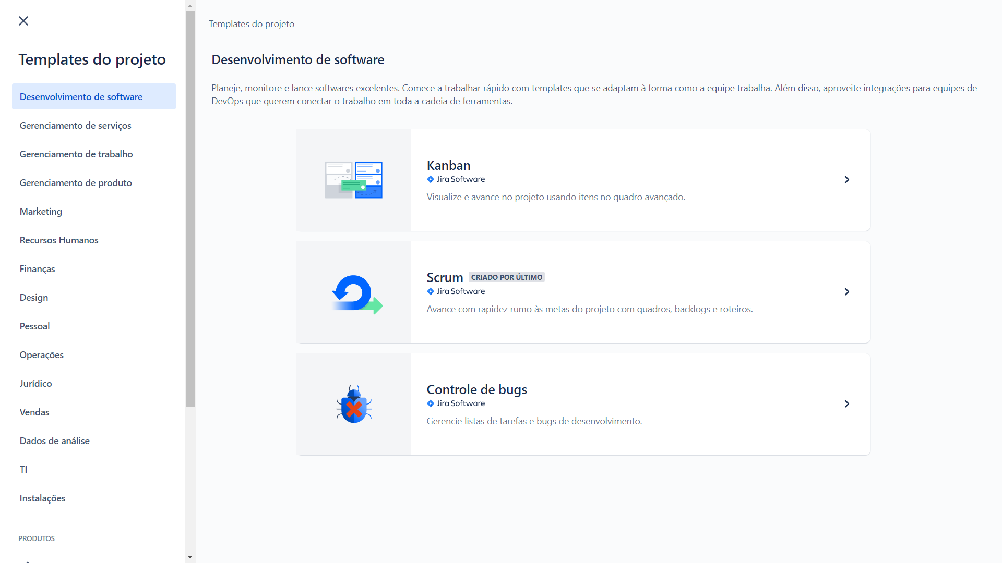

Slide 24
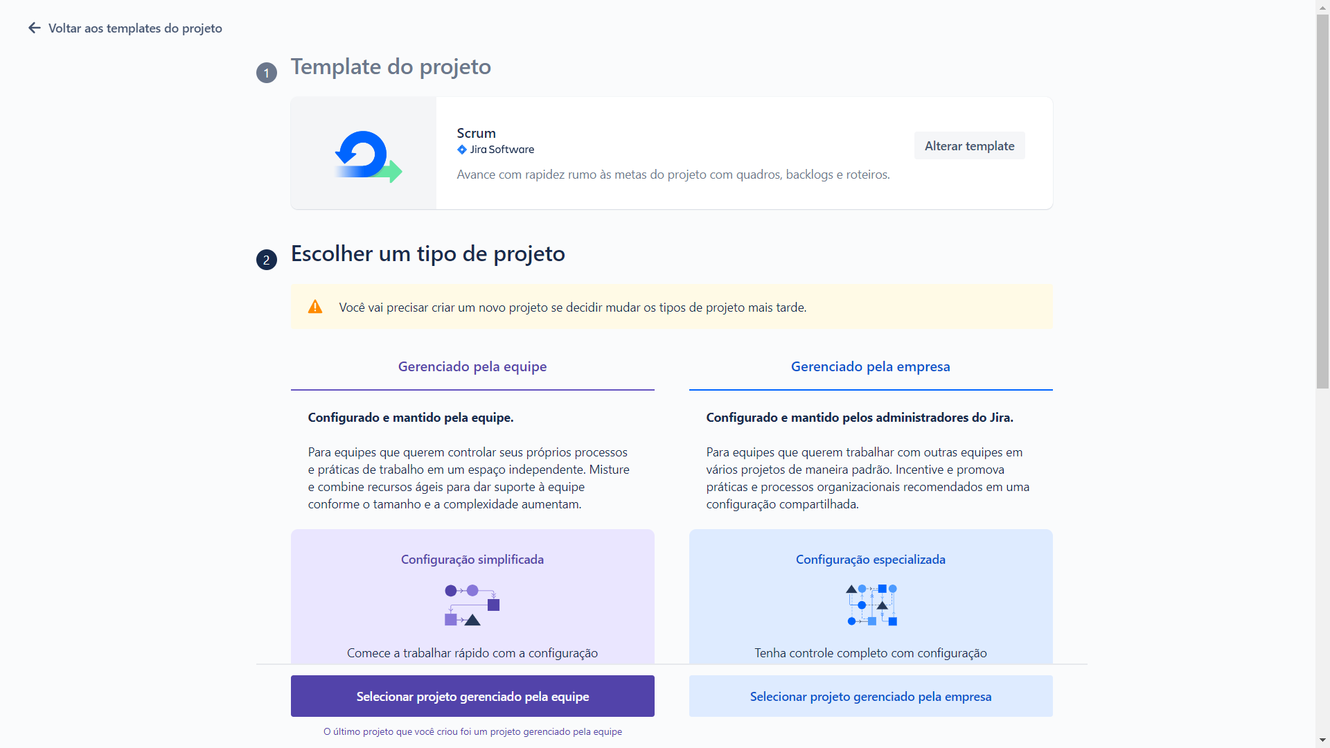

Slide 25
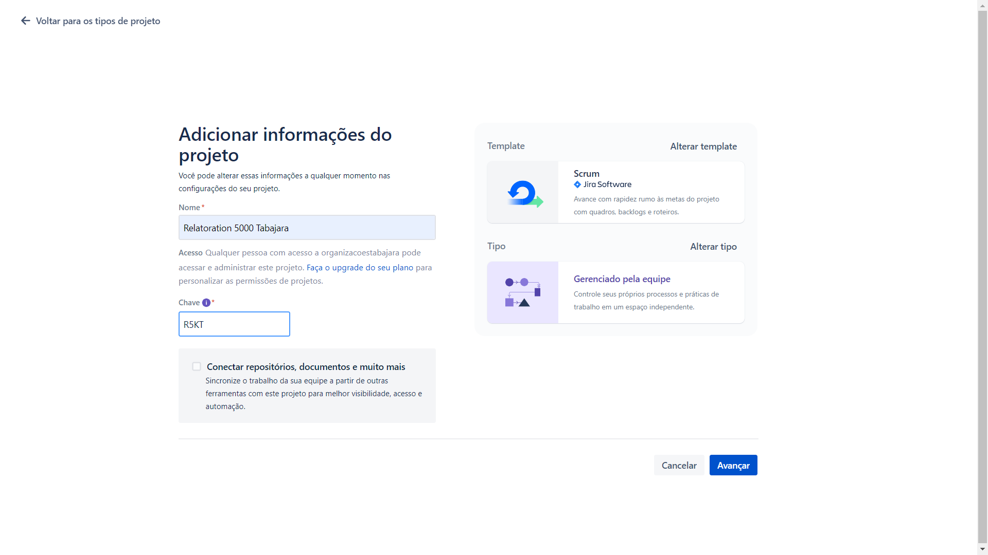
Projeto de Bloco: Desenvolvimento Ágil e DevOps
JIRA - Backlog
1
2
3

Slide 26
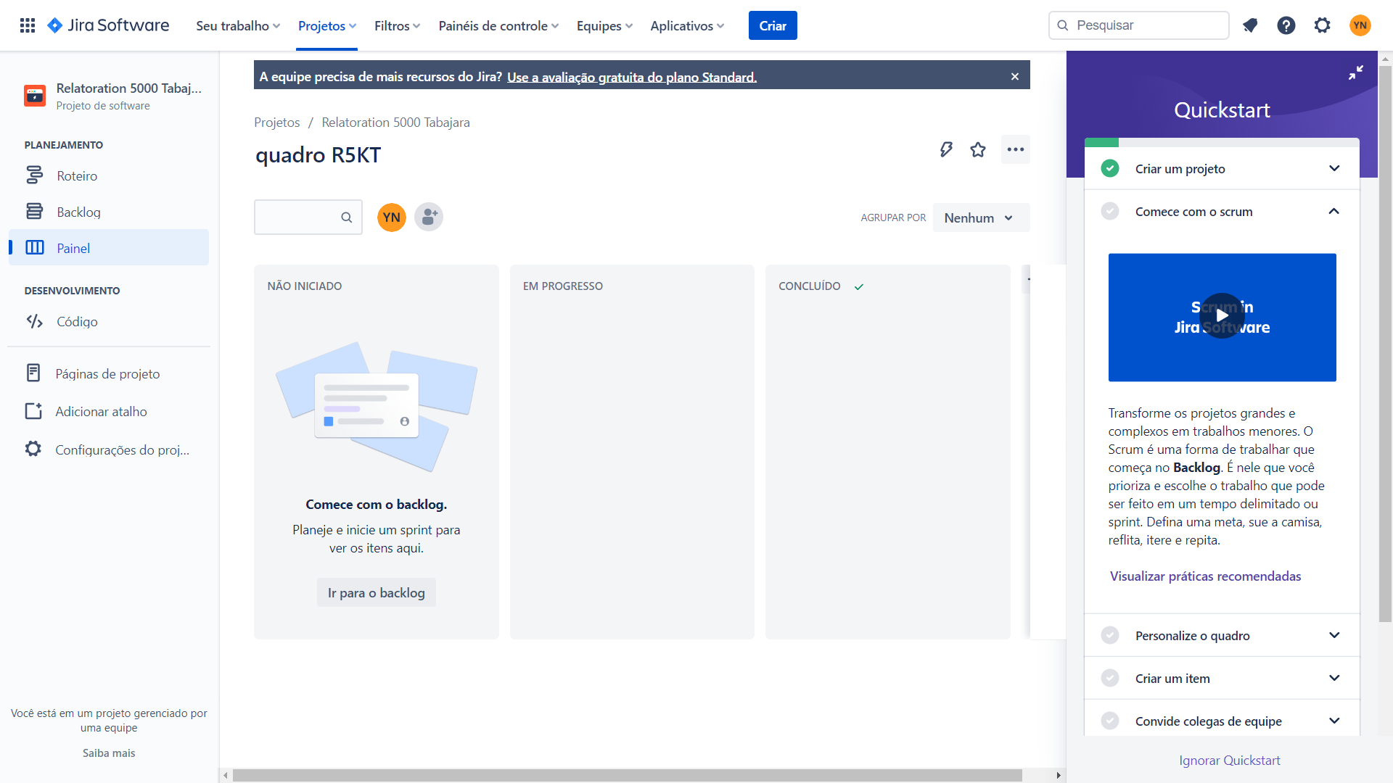
Projeto de Bloco: Desenvolvimento Ágil e DevOps
JIRA - Backlog

Slide 27

JIRA
Gerenciando um Projeto

Slide 28
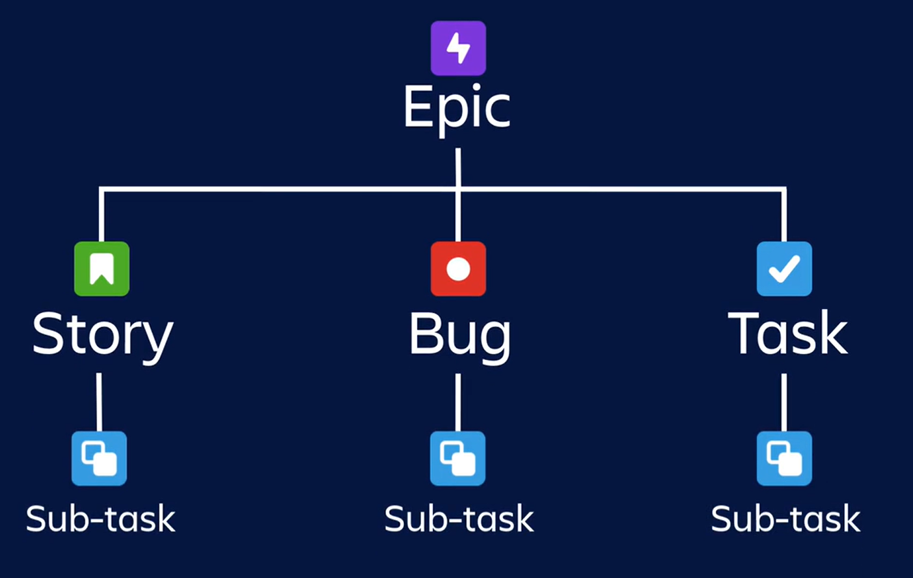
JIRA: Tipos de Item

Slide 29
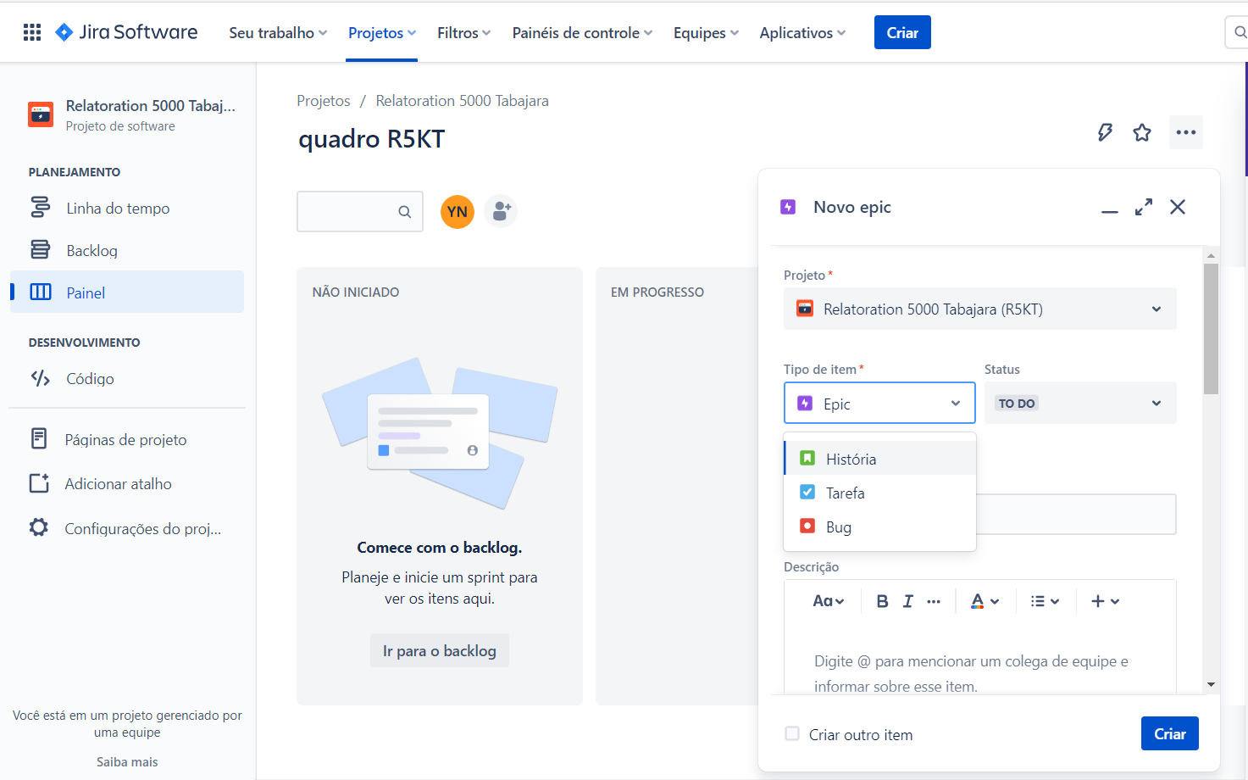
JIRA: Tipos de Item
1
2

Slide 30
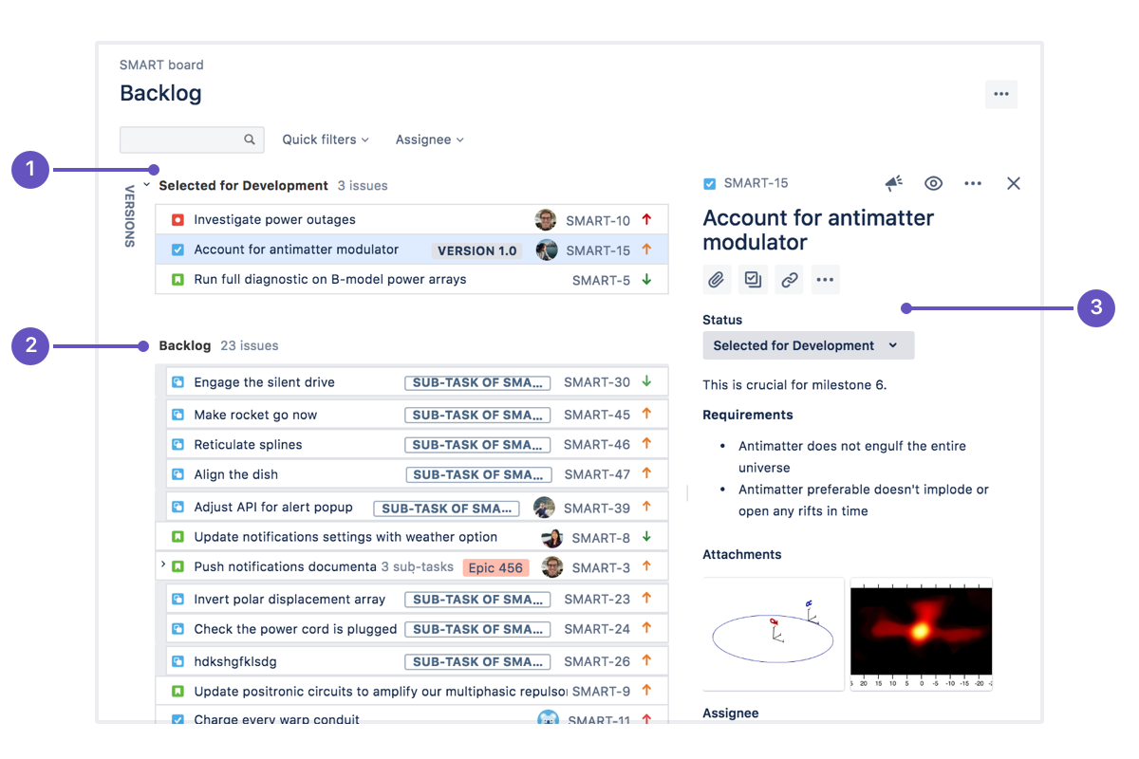
JIRA: Backlog
1 - Este é o nome da primeira coluna em seu quadro Kanban.
2 -Problemas prontos para serem arrastados para o Selected for Development para que você possa começar a trabalhar neles.
3 - Comentários, atualizações, detalhes, adição de conteúdo e afins.

Slide 31
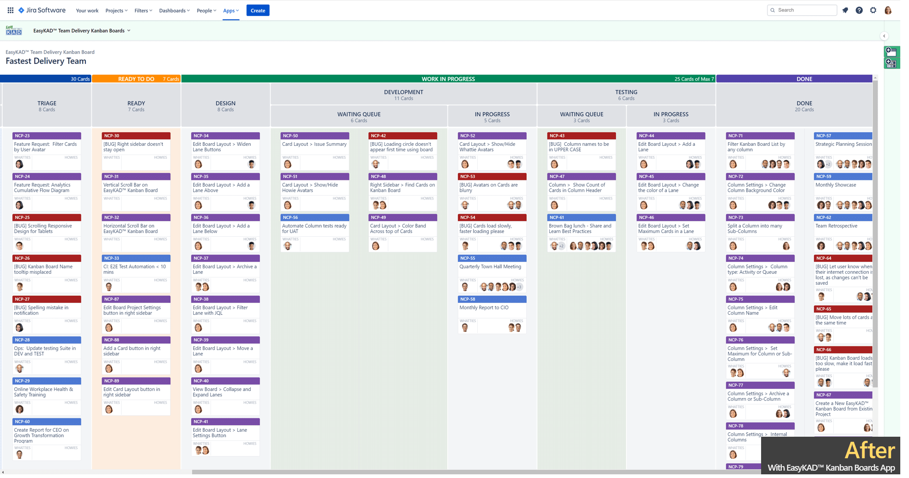
JIRA: Sprint

Slide 32
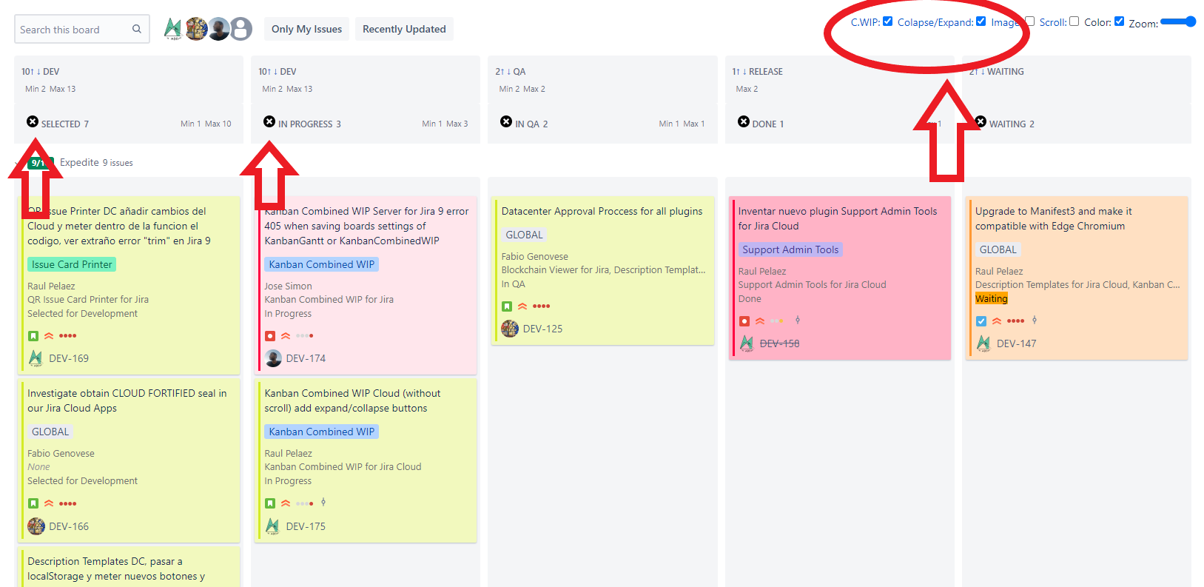
JIRA: Quadro

Slide 33
Azure Boards x JIRA
Comparação

Slide 34

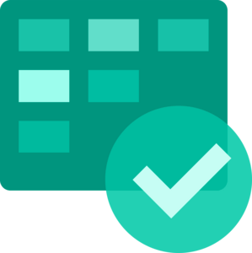
Comparação
Azure Boards
Recursos para gerenciamento de projetos ágeis, planejamento de sprints, rastreamento de problemas, criação de quadros Kanban e geração de relatórios.
Recursos para gerenciamento de projetos, rastreamento de problemas, planejamento de sprints, criação de quadros Kanban, rastreamento de tempo e geração de relatórios
Funcionalidades
AzureRepos, AzurePipelines, GitHub, Jenkins, MSTeams, AzureTestPlans, Salesforce, Slack, PowerBI, MSOffice
Integração
Bitbucket, Confluence, GitHub, Jenkins, Slack, Trello, Salesforce, ServiceNow, TempoTimeSheets
Grátis para time de até 5 membros, com algumas ferramentas tendo validade de 12 meses. Recebe usd$200,00 de crédito para nuvem. O pagamento é OnDemand, baseado em dólar.
Preço
Grátis para organizações de até 10 membros com limitação de recursos. Possui todos os recursos apenas com o plano mais caro.
Interface de usuário amigável e intuitiva, especialmente se você já está familiarizado com outros serviços do Azure. Ele oferece uma experiência de usuário coesa e pode ser facilmente navegado, mesmo para usuários novos.
Altamente personalizável. Complexo para usuários iniciantes. É possível personalizar os fluxos de trabalho e as visualizações para atender às necessidades específicas da equipe.
Usabilidade

Slide 35
Azure Boards x Jira: Conclusão
Tanto o Jira quanto o Azure Boards são excelentes ferramentas de gerenciamento de projetos e acompanhamento de tarefas. A escolha entre eles dependerá das necessidades específicas da sua equipe, do ecossistema de ferramentas que você já utiliza e das preferências individuais em relação a recursos, integrações e usabilidade. Recomenda-se avaliar cuidadosamente os requisitos e fazer testes para determinar qual das ferramentas melhor se adapta às necessidades da sua equipe.

Slide 36

Obrigado pela atenção!

Slide 37
Referências
Jira|Software para acompanhamento de itens e projetos. Atlassian. Disponível em: <https://www.atlassian.com/br/software/jira/>. Acesso em: 08 de Agosto de 2023.
What is a Issue in Jira? Youtube - Atlassian. Disponível em <https://youtu.be/LeHM1eCb4zo>Acesso em: 08 de Agosto de 2023.
Kanban COMPLETO de A a Z + 4 Cursos Extras. udemy.com. Disponivel em: <https://www.udemy.com/course/kanban-scrum-scrumban-pacote-agile-completo/>. Acesso em: 11 jun. 2023.
Certificação Scrum Master: Curso Preparatório COMPLETO. udemy.com. Disponivel em: < https://www.udemy.com/course/formacao-total-em-scrum/ >. Acesso em: 04 jun. 2023.
Azure Boards : Gerenciamento de Projetos com Azure DevOps. udemy.com. Disponivel em: < https://www.udemy.com/course/azureboards/ >. Acesso em: 28 mai. 2023.

